Slide 1


BENEFICÊNCIA SISTEMÁTICA:
Missão e santificação

Slide 2
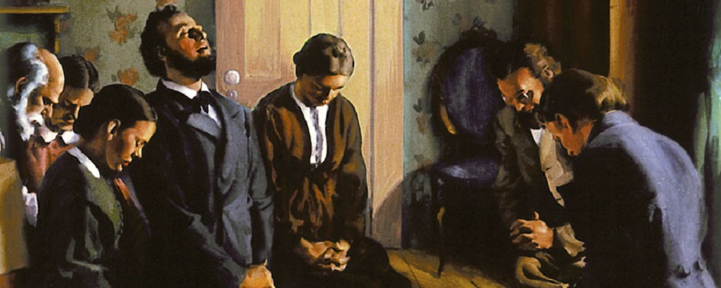

Um movimento profético

Slide 3


Além de apoiar
a missão, a igreja adotou um plano de
doação que enfatiza a
soberania de Deus.

Slide 4

“Tenho uma mensagem para você. Você deve começar a imprimir um pequeno jornal e enviá-lo ao povo”.
Ellen G. White

Slide 5


1876
“Deus requer que seja dado um dízimo, ou um décimo, de toda a renda de Seu povo”.
D. M. Canright

Slide 6

O termo Beneficência Sistemática era utilizado para fazer referência a um plano sistemático de ofertas semanais.
Desde 1890, a Beneficência Sistemática faz referência ao plano de doação que apoiava o ministério sacerdotal levítico.

Slide 7

O LIVRO PATRIARCAS E PROFETAS

Slide 8
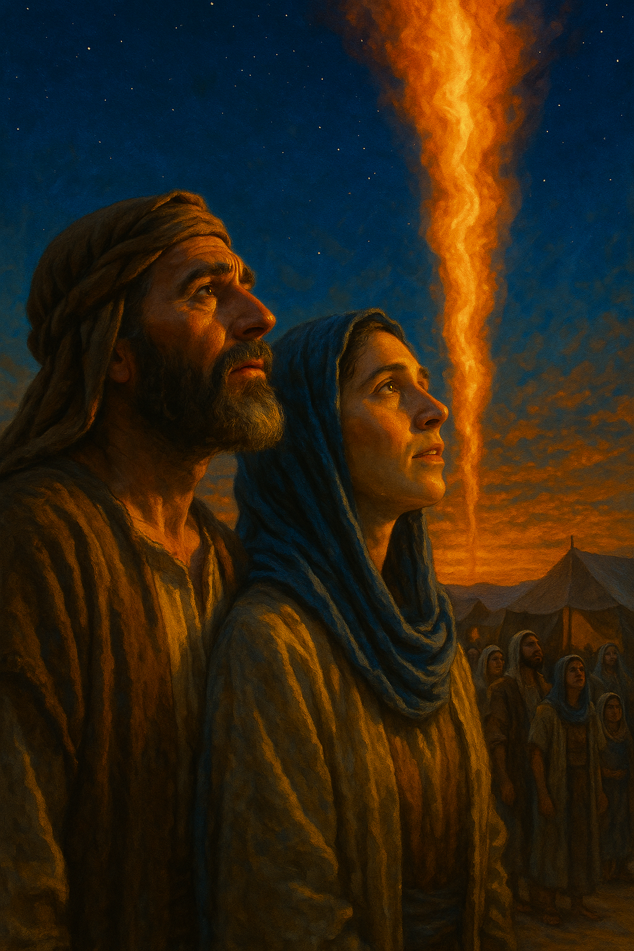
Em Sua sabedoria, Deus separou a tribo de Levi e a família de Arão para exercerem o ministério de receber, estudar, aplicar e ensinar a revelação escrita de Deus por intermédio dos profetas.

Slide 9
“Era propósito de Deus, porém, que, pela revelação de Seu caráter por meio de Israel, os homens fossem atraídos a Ele. [...] Israel, porém, não cumpriu o propósito de Deus”.
Ellen G. White, Parábolas de Jesus, p. 168.

Slide 10

O objetivo, portanto, é salvar os outros sem nos perdermos.

Slide 11

“Eu sou o Senhor, que os tirei da terra do Egito para ser o Deus de vocês; sejam santos, porque eu sou santo”
Levítico 11:45

Slide 12
Colocar todo esse plano em prática transformaria a vida dos israelitas, e eles passariam a pensar como Deus, querer como Deus, decidir como Deus e colocar em prática o plano de Deus.

Slide 13
“Portanto, Eu lhes digo que o Reino de Deus será tirado de vocês e entregue a um povo que lhe produza os respectivos frutos”
Mateus 21:43

Slide 14

O cumprimento do propósito original de reconhecer a soberania de Deus e proclamar o evangelho a todas as nações é sustentado pela prática do plano de Beneficência Sistemática.

